Slide 1

Case – Data Scientist Plusoft
William de Oliveira Nery
Março/2022

Slide 2

Agenda:
1 - Contexto:
2 - Desafio:
3 - Desenvolvimento da Solução:
4 - Conclusão e Demonstração:
5 - Próximos passos:

Slide 3

1 - Contexto:
Elaborar estratégia de entrada de multinacional varejista no mercado brasileiro, com base nos dados disponíveis.

Slide 4
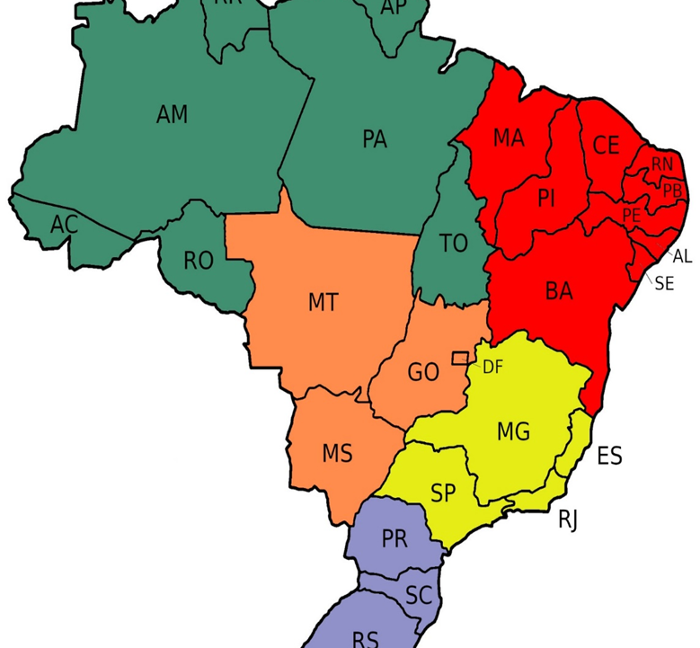
2 - Desafio:
Classificação dos municípios brasileiros em grupos.
Classificar a entrada de um novo município entre os grupos já criados.
Quais grupos de municípios devem ser a porta de entrada no país e porque.

Slide 5
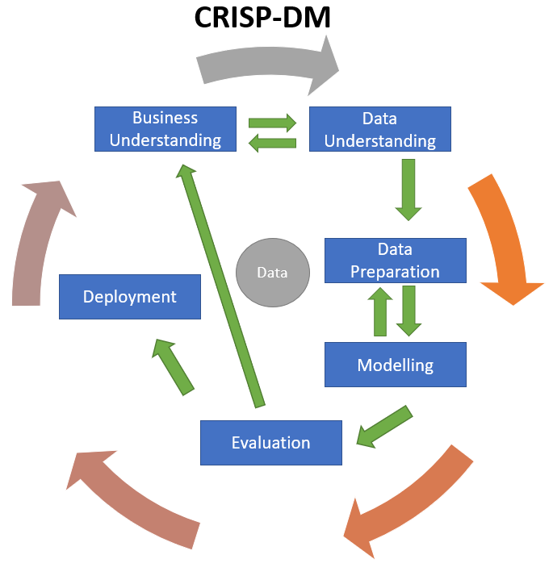
3- Desenvolvimento da Solução: Metodologia CRISP-DM
3.1: Análise preliminar da base de dados
3.2: Criação de features
3.3: Utilização de algoritmo de Machine Learning para identificação dos grupos
3.4: Análise exploratória dos dados
3.5: Preparação dos dados
3.6: Seleção de Features
3.7: Aplicação do algoritmo de ML
3.8: Deploy do Modelo

Slide 6
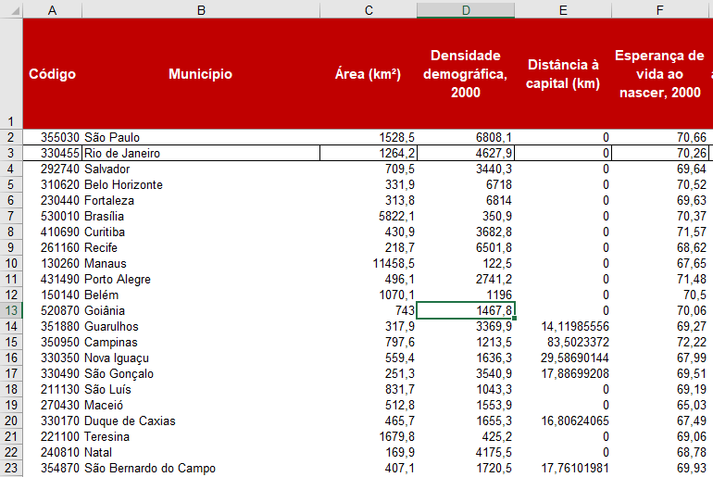
3.1 Análise preliminar da base de dados:
Características da base de dados:
- Quantidade de municípios: 5507
- 25 features relacionadas a:
- Natalidade
- Alfabetização
- População
- Desenvolvimento sócio-econômico

Slide 7
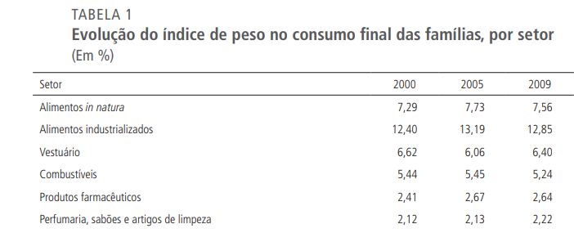
3.2 Criação de Features:
Criação de 4 Features:
Estudo IPEA: gasto médio brasileiro do brasileiro com itens adquiridos em supermercados: 21,81%
Latitude e Longitude dos municípios(1 coluna para cada) : para ver impactos com relação a posição geográfica
Crescimento Populacional de 1991 a 200: para avaliar em quais aspectos um alto crescimento ou um baixo crescimento podem afetar

Slide 8
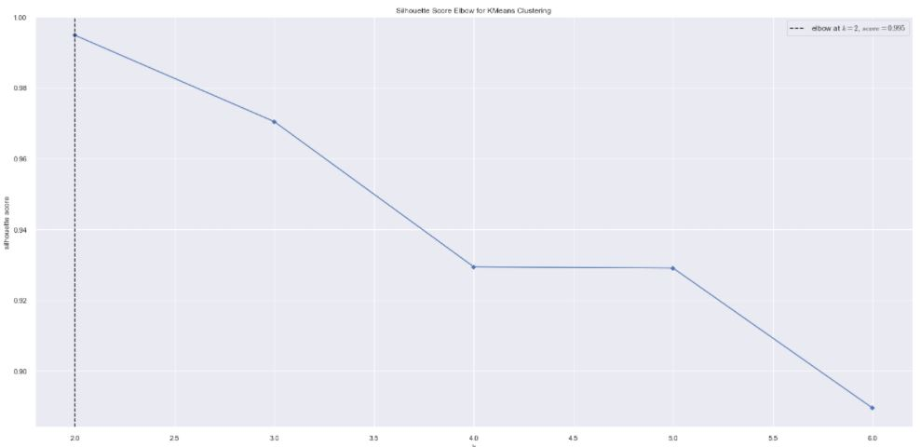
3.3 Algoritmo de ML para clusterização preliminar:
Algoritmo utilizado: KMeans
Métrica: Silhouette Score
Para K = 6 -> SS = 0.87.
Como podemos observar, mesmo para k = 6, ainda temos uma alta acurácia.

Slide 9
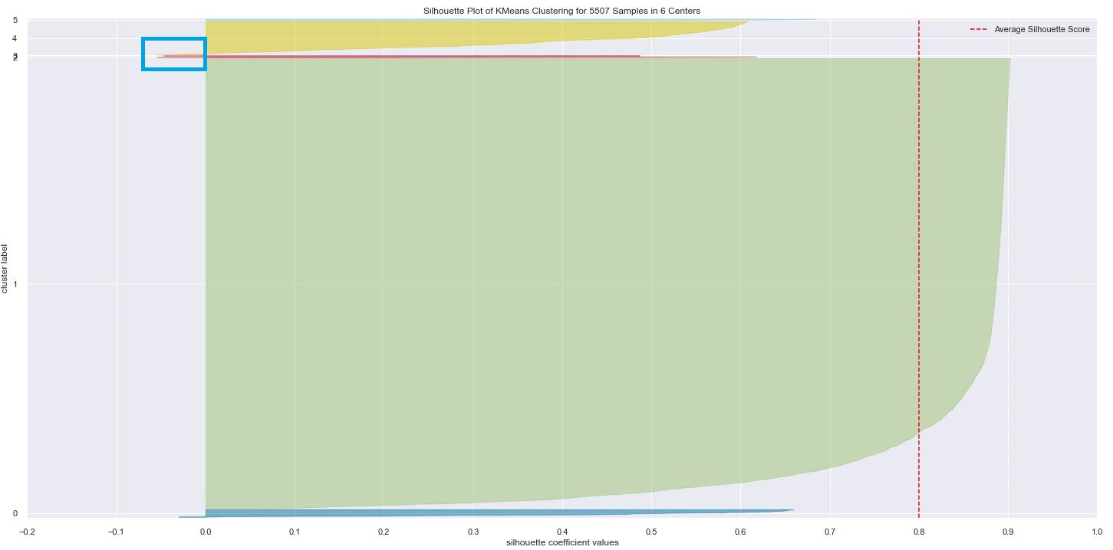
Análise da Silhouette:
Um dos grupos possui uma grande quantidade de municípios (cluster verde)
Pelo ‘Average Silhouette Score’, também podemos observar que nesse cluster é aonde temos elementos dos grupos mais definidos.
Mesmo para os grupos pequenos, podemos observar que alguns pontos ainda não foram completamente isolados dos outros grupos ( retângulo azul).

Slide 10
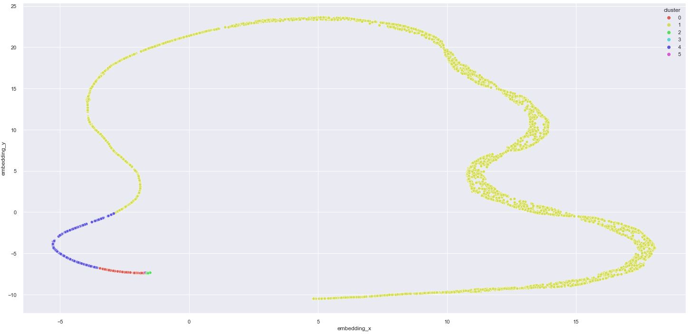
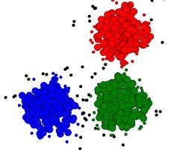
Projeção dos dados :
Realidade:
Expectativa ao realizar um projeto de clusterização:
O agrupamento dos clusters na imagem ao lado, só foi possível utilizando uma biblioteca de projeção de dados de alta dimensionalidade, chama umap.

Slide 11
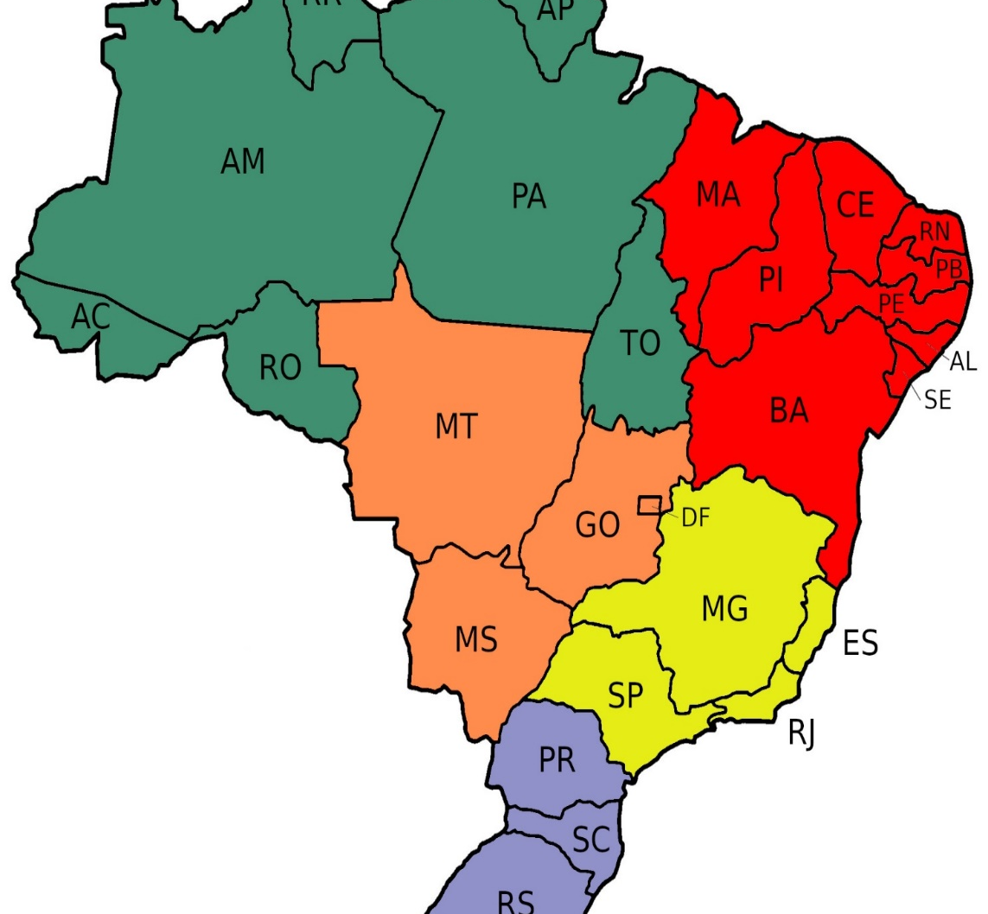
3.1 Validação de Hipóteses: -
Características da base de dados:
Alto crescimento populacional faz o município se desenvolver: Falso plotar gráfico
-

Slide 12
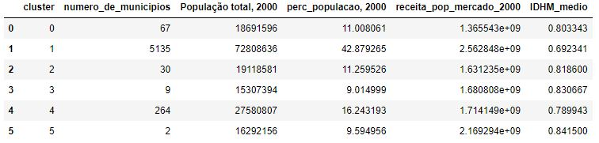
4.0 Conclusão e Demonstração
A estratégia de entrada no mercado brasileiro deve seguir a seguinte ordem:
1° Grupo: 5
2° Grupo: 3
3° Grupo: 2
4° Grupo: 0
5° Grupo: 4
6° Grupo: 1

Slide 13
Premissas adotadas
Junção de 3 fatores:
Atingir o máximo de pessoas em uma quantidade menor de municípios.
Renda per Capita mais elevada, para maiores gastos em itens de mercado.
IDHM alto, visando manter o negócio no longo prazo.

Slide 14
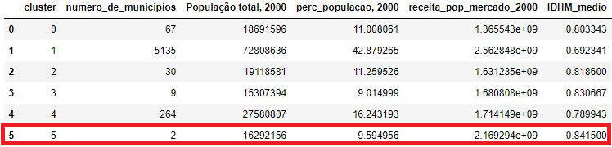
1° Grupo de entrada: Grupo 5
Municípios : São Paulo (SP) e Rio de Janeiro(RJ)
Com a entrada apenas nesses 2 munícipios, atingimos um total de 9,59% da população total.
A 2° maior receita para compras disponível dos grupos.
Maior IDHM médio dos grupos.

Slide 15
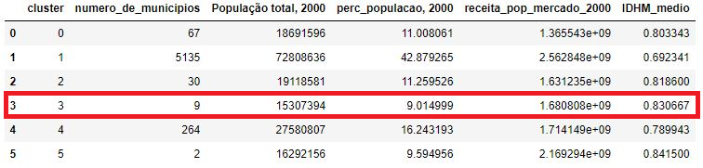
2° Grupo de entrada: Grupo 3
Municípios : Com a entrada nesses 9 munícipios , atingimos um total de 9,01% da população total.
Em média R$186,576 milhões por município de receita prevista para itens de supermercado.
2° maior IDHM médio dos grupos.

Slide 16
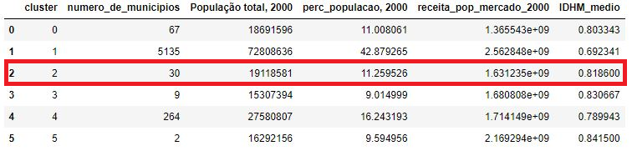
3° Grupo de entrada: Grupo 2
Municípios : Com a entrada nesses 30 munícipios , atingimos um total de 11,25% da população total.
Em média R$54,374 milhões por município de receita prevista para itens de supermercado.
3° maior IDHM médio dos grupos.

Slide 17
Para os demais grupos: 0, 1 e 4
Como o número de municípios começa a aumentar muito, a estratégia será:
Posicionar as lojas em municípios geograficamente mais espalhados, uma vez que a marca já estará consolidada nos principais locais.

Slide 18
5 Próximos Passos:
- Estratégia de realocação geográfica das lojas dos grupos 0, 1 e 4.
Padronização de algumas features.
Rodar algoritmo Boruta para melhor seleção de features.
Aprimoramento dos Clusters (maior segmentação), conforme necessidade do cliente.

Slide 19
Obrigado !

Slide 20
Referências:
http://repositorio.ipea.gov.br/bitstream/11058/6779/1/TD_2209.pdf
https://servicodados.ibge.gov.br/api/docs/localidades

